Slide 1
Forschungs ergebnisse zu Vorurteilen
Zsf. Alexander Thomas
Online Enzyklopädie der Erziehungswissenschaften
UE Sprachen, Kulturen und Religionen in Bildungskontexten SS 2016
Herzog-Punzenberger & Kreissler

Slide 2
Vorurteile erkennen und abbauen
VORurteil = Arroganz des Nichtwissenden
Urteile sollen gut überlegt sein und auf differenzierter Kenntnis über etwas beruhen
Sozialpsychologische Forschung:
Vorurteile = Unterkategorie sozialer Einstellungen
Intergruppenpsychologie: was passiert, wenn Menschen, die von sich annehmen, dass sie unterschiedlichen Gruppen angehören, miteinander interagieren

Slide 3
Geschichte der vorurteilsforschung
Kontakthypothese (1951 Deutsch & Colling, USA)
Vermutung: Positiver Einstellungswandel zw weißer u schwarzer Bevölkerung nach Aufhebung der Rassentrennung beim Wohnen u in Schulen, Statusannäherung, gemeiner Ziele, erhöhter Sympathiewerte, Bedürfnis nach Intensivierung der Kontakte
Spätere Forschungen ergaben keine Minderung der Vorurteile => Gruppen blieben hauptsächlich unter sich

Slide 4
Wie?
Einzelne Personen einer Gruppe nehmen sich und einzelne der anderen Gruppe nicht notwendigerweise als typische VertreterInnen wahr sondern als Ausnahmen
Gruppenstereotyp besteht unbeschadet weiter u wird in Konkurrenzsituationen aktiviert
Erst die
Schaffung wechselseitiger Abhängigkeiten,
die Notwendigkeit sich aufeinander zu verlassen, um ein wichtiges gemeinsames Ziel zu erreichen oder eine Notsituation zu beseitigen,
hatten den Abbau negativer Stereotype zur Folge

Slide 5
definition
Vorurteile stellen in Verbindung mit Stereotypen
eine Zusammenhangsstruktur von Überzeugungen
bezüglich der individuellen Merkmale der Mitglieder einer bestimmten sozialen Kategorie
dar

Slide 6
Wirkungsebenen
1. kognitiven Ebene =
stereotypes Wissen über…
2. emotionale Ebene =
stereotype Gefühlsreaktionen gegenüber…
3. Verhaltensebene =
stereotypes Verhalten gegenüber…
=> Oft auch ambivalente Gefühls- und Verhaltensreaktionen

Slide 7
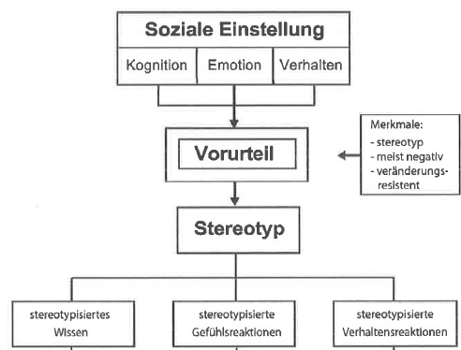

Slide 8
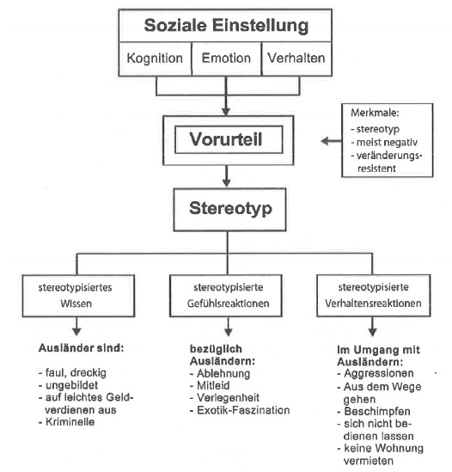

Slide 10
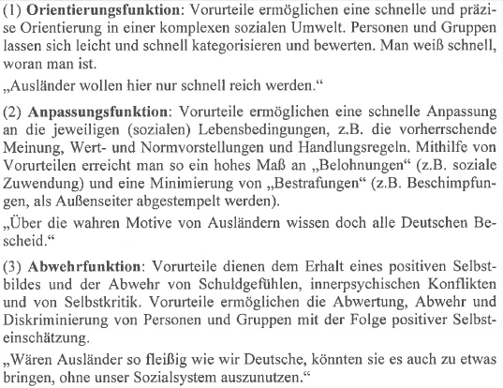
Funktionen von vorurteilen

Slide 11
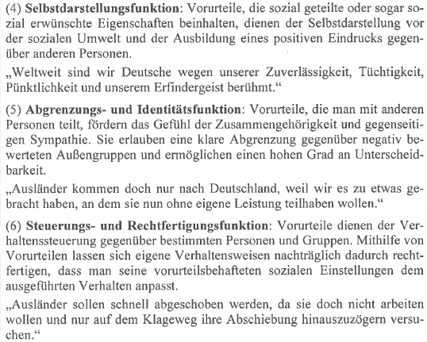
Funktionen von vorurteilen

Slide 12
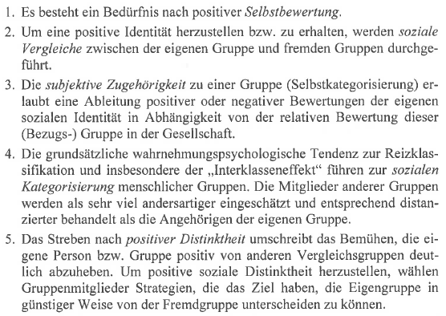
Theorie sozialer Identität

Slide 13
Notwendige bedingungen zum abbau von vorurteilen
Aufbau wechselseitiger Abhängigkeiten
Gemeinsame Ziele entwickeln/anstreben u darauf hinarbeiten
Gleichen Status herstellen
Möglichkeiten zu vermehrten Kontakten organisieren
Zwanglos miteinander umgehen
Gleichheit als soziale Norm des miteinander Umgehens akzeptieren

Slide 14
Interventionen zum abbau von vorurteilen
Schaffung von Kontaktmöglichkeiten

Slide 15
Interventionen zum abbau von vorurteilen
2. Gesellschaftliche, institutionelle und soziale Unterstützung

Slide 16
Interventionen zum abbau von vorurteilen
3. Entwicklung gemeinsamer und bedeutsamer Ziele

Slide 17
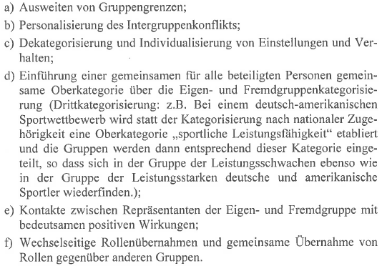
Interventionen zum abbau von vorurteilen
4. Intergruppenkontakt

Slide 18
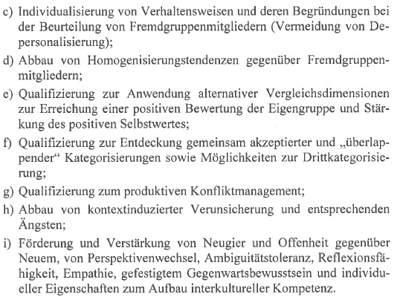
Interventionen zum abbau von vorurteilen
5. Individuelle Interventionen

